Slide 1
სამედიცინო განათლების მსოფლიო ფედერაციის (WFME) 2020 სტანდარტების მიხედვით განახლებული სამედიცინო განათლების დარგობრივი მახასიათებელი
გაიანე სიმონია
თბილისის სამედიცინო უნივერსიტეტის პროფესორი,
უმაღლესი საგანმანათლებლო დაწესებულებების ავტორიზაციის საბჭოს წევრი
27.02.23

Slide 2
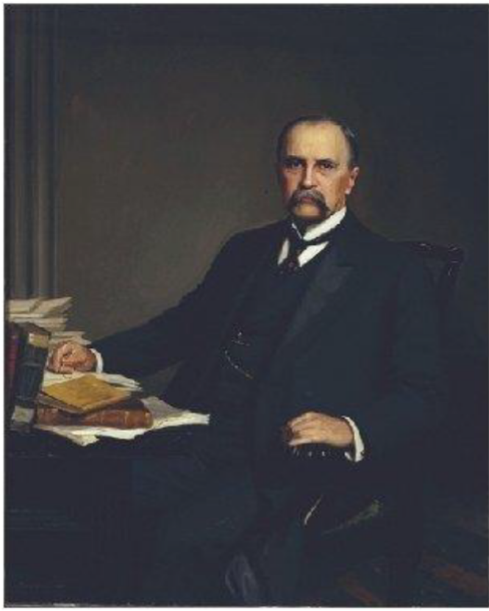
Sir William Osler - Father of Modern Medicine
“Medicine is a science of uncertainty and an art of probability”
“მედიცინა არის გაურკვევლობის მეცნიერება და ალბათობის ხელოვნება“
უილიამ ოსლერი, 1849-1919

Slide 3




2021 2023

Slide 4


მედიცინის პირველი დარგობრივი მახასიათებელი საქართველოში 2010 წელს შეიქმნა და 2011 წელს დამტკიცდა
დოკუმენტს საფუძვლად დაედო საქართველოს სამართლებრივი და საერთაშორისო წყაროები, ხოლო დანართის სახით იყო მოცემული ერთსაფეხურიანი სამედიცინო საგანმანათლებლო პროგრამის სწავლის შედეგების/კომპეტენციების მოკლე აღწერა, რომელიც ეფუძნებოდა 2009 წლის TUNING/ MEDINE-ის მიერ განსაზღვრულ სწავლის შედეგებს (სულ აღწერილი იყო 12 კომპეტენცია)
2015 წელს გადაიხედა WFME-ს დიპლომამდელი სამედიცინო განათლების სტანდარტები
2018 წელს დამტკიცდა და 2019 წლიდან ამოქმედდა ახალი დარგობრივი მახასიათებელი

Slide 5
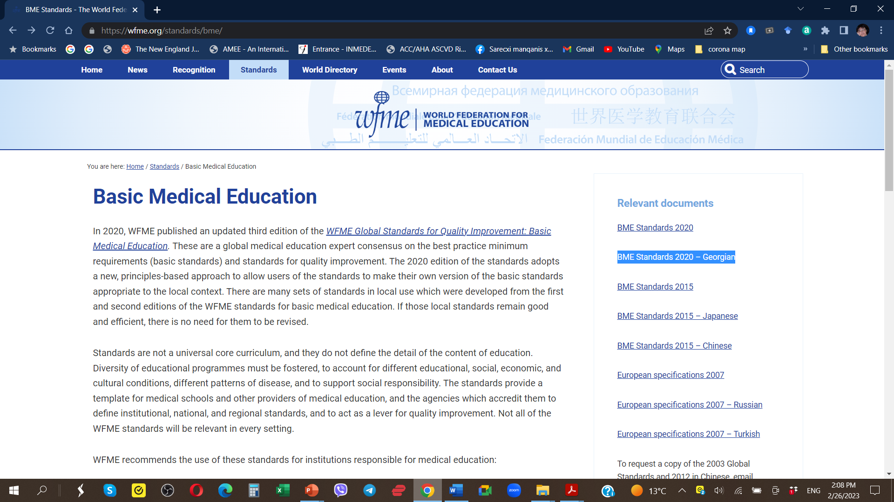
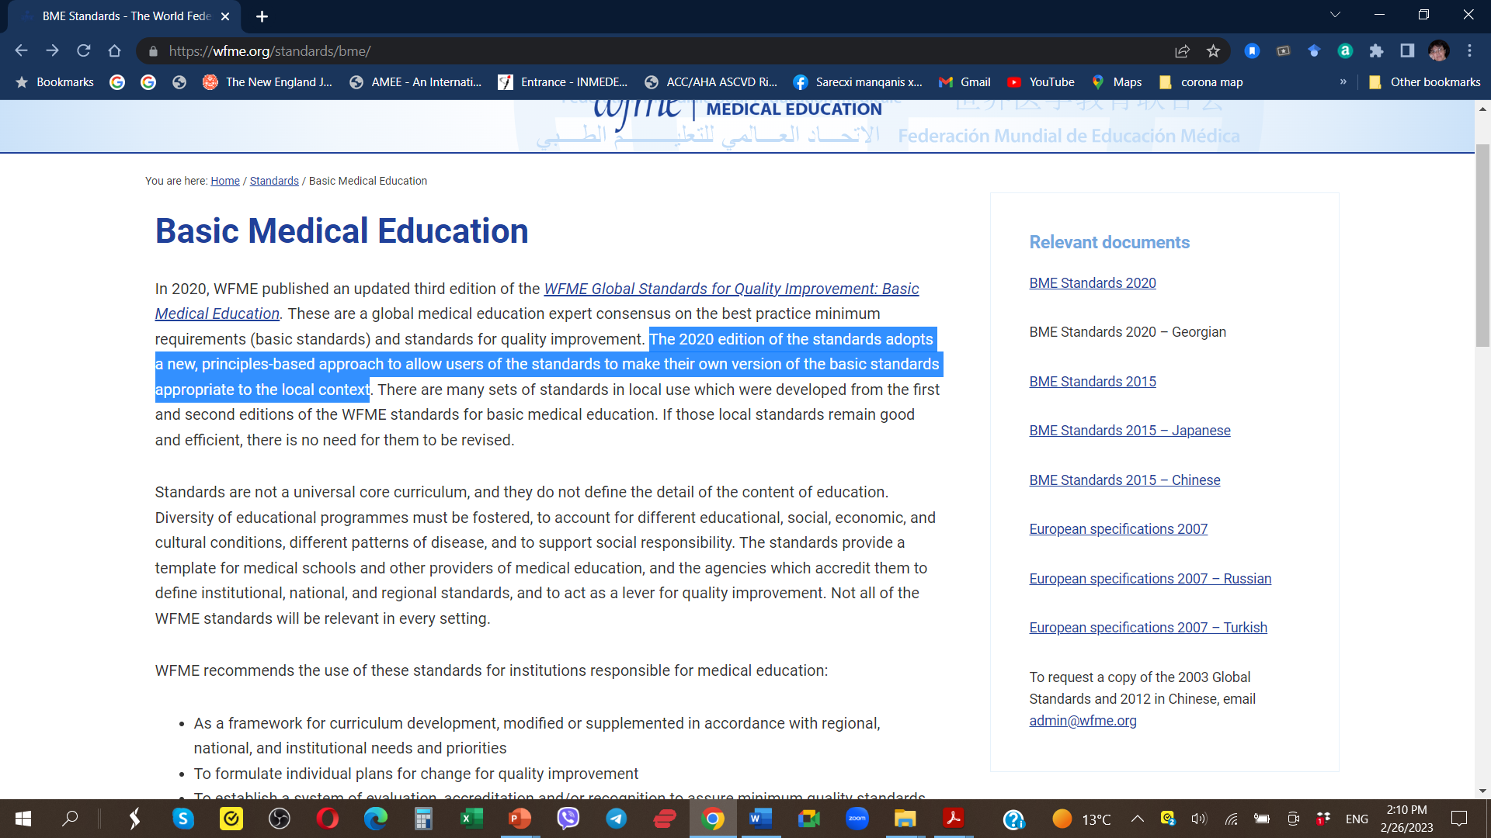


Slide 6


Notes:
ფართო ჩართულობა ცენტრის თანამშრომლების, უსდ-ების, ექსპერტების, Twinning-ის როლი და დამსახურება, EKAA , AQAS როლი.

Slide 7

განათლების ხარისხის განვითარების ეროვნული ცენტრის დირექტორის 2022 წლის 16 ნოემბრის №1465694 ბრძანებით განახლდა მედიცინის უმაღლესი განათლების დარგობრივი მახასიათებელი, რომელიც შემუშავდა ჯანდაცვის უმაღლესი განათლების დარგობრივი საბჭოს მიერ. აღსანიშნავია, რომ დარგობრივი საბჭოს მუშაობაში მონაწილეობა მიიღეს როგორც დიპლომირებული მედიკოსის საგანმა-ნათლებლო პროგრამის განმა-ხორციელებელი უმაღლესი საგანმანა-თლებლო დაწესებულებების, ასევე მარეგულირებელი ორგანოების წარმომად-გენლებმა.

Slide 8
დარგობრივ მახასიათებელში ასახული ცვლილებები ძირითადად ეხება შემდეგ საკითხებს: დაზუსტდა საგანმანათლებლო პროგრამის სწავლის შედეგები, სწავლა-სწავლებისა და შეფასების მეთოდები; დამატებით მოთხოვნებს კლინიკურ სწავლებასთან დაკავშირებით; უცხოენოვან საგანმანათლებლო პროგრამაზე სტუდენტების ჩარიცხვის წინაპირობებს; უცხოენოვან საგანმანათლებლო პროგრამაში ქართული ენის სწავლებას; დამატებითი საკვალიფიკაციო მოთხოვნები დადგინდა უცხოენოვან საგანმანათლებლო პროგრამაში ჩართული ადამიანური რესურსისთვის; განისაზღვრა მატერიალურ რესურსებთან დაკავშირებით დამატებითი მოთხოვნები.

Slide 9
დარგობრივი მახასიათებლის შინაარსი
ზოგადი ინფორმაცია
ტერმინებისა და აბრევეატურების განმარტება
უმაღლესი საგანმანათლებლო პროგრამა
3.1. უმაღლესი სამედიცინო საგანმანათლებლო პროგრამის მოცულობა და სტრუქტურა
3.2. დარგობრივი კომპეტენციები
3.3. საგანმანათლებლო პროგრამის შემუშავებისა და განხორციელების მეთოდოლოგია
3.4. მოთხოვნები საგანმანათლებლო პოგრამის რესურსებისადმი
3.4.1. მოთხოვნები ადამიანური რესურსისადმი
3.4.2. მოთხოვნები მატერიალური რესურსისადმი
IV დანართები
დანართი #1. სამედიცინო მანიპულაციების ჩატარებისათვის განკუთვნილი სიმულატორების, მულაჟების და მანეკენების რეკომენდებული ჩამონათვალი
დანართი #2. სამედიცინო განათლება საზღვარგარეთის ქვეყნებში
V. დარგობრივი საბჭოს წევრები

Slide 10

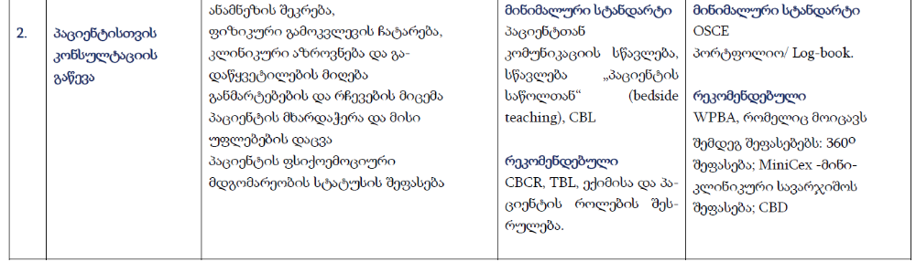
საგანმანათლებლო პროგრამის სწავლის შედეგები, სწავლა-სწავლებისა და შეფასების მეთოდები

Slide 11
საგანმანათლებლო პროგრამის სწავლის შედეგები, სწავლა-სწავლებისა და შეფასების მეთოდები
კურიკულუმის მოდელი და სტრუქტურა დამოკიდებულია თვით მედიცინის სკოლის/ფაკულტეტის არჩევანზე, თუმცა სადღეისოდ დადგენილია, რომ სამედიცინო განათლების ხარისხის გაუმჯობესებისთვის ოპტიმალური მოდელი ინტეგრირებული კურიკულუმია.
აუცილებელია კურიკულუმში, ექვსწლიანი სწავლის განმავლობაში, კლინიკური უნარების ასათვისებლად გათვალისწინებული იყოს არანაკლებ 10 კრედიტისა კლინიკური უნარების ცენტრში/ლაბორატორიაში სწავლებისთვის, აგრეთვე, არანაკლებ 10 კრედიტისა - სამეცნიერო უნარ-ჩვევების გამოსამუშავებლად.
კურიკულუმში გათვალისწინებული არჩევითი სასწავლო კურსების რაოდენობა თანდათან უნდა მატულობდეს და მაქსიმუმს აღწევდეს სწავლების ბოლო სემესტრებში.
სასურველია, ფინალურ გამოცდებზე OSCE-ის სადგურების რაოდენობა აღემატებოდეს 10-ს (ოპტიმალურია 12 სადგური). შეფასების ზღვარი თითოეულ სადგურზე დამოკიდებულია შესასრულებელ დავალებაზე (მაგალითად, ბაზისური გადაუდებელი დახმარების გაწევა, წნევის გაზმოვა, სასიცოცხლო ფუნქციების შემოწმება მოითხოვს 100% შესრულებას).

Slide 12
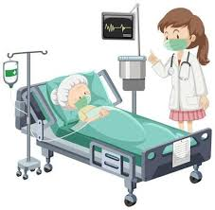

დამატებითი მოთხოვნები კლინიკურ სწავლებასთან დაკავშირებით

Slide 13
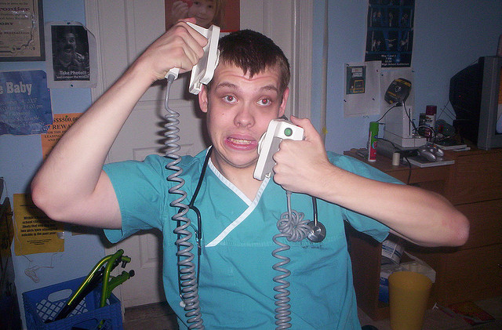
დამატებითი მოთხოვნები კლინიკურ სწავლებასთან დაკავშირებით
რა შემთხვევაში შეიძლება ვანდოთ სტუდენტს კონკრეტული საექიმო ამოცანის/პროცედურის შესრულება მინიმალური ზედამხედველობით?

Slide 14
EPA (entrusted professional activities) -მინდობილი
პროფესიული აქტივობები
WPBA – DOPS, MiniCex, CBD, MSF
Portfolio
სანდოობის
მაჩვენებლები
აკეთებს
პროფესიონალიზმი
ცოდნა
უნარები
ლექცია, flipped (შებრუნებული) ლექცია, სიმულაცია, OSCE, სტანდარტიზებული პაციენტი, როლური თამაში, PBL, ტუტორიალი/სემინარი, ჯგუფური სწავლება, CBL კლინიკურ-შებთხვევაზე დაფუძნებული სწავლება, CBCR შემთხვევაზე დაფუძნებული კლინიკური აზროვნება, კლინიკური შემთხვევების პრეზენტაციები, VR-სწავლა. TBL ჯგუფური სწავლა
ღირებულებები
აჩვენებს როგორ
იცის როგორ
იცის

Slide 15
დამატებითი მოთხოვნები კლინიკურ სწავლებასთან დაკავშირებით
კლინიკური სწავლების დამამთავრებელ ეტაპზე (მე-5 - მე-6 წლებში) რეკომენდებულია WPBA (Work Place Based Assessment) - ე.წ. შეფასება სამუშაო (კლინიკურ) გარემოში. ჩვეულებრივ, შეფასების ეს მეთოდოლოგია გამოიყენება ფორმაციული შეფასებისას. WPBA წარმოადგენს შეფასების რამდენიმე მეთოდის ერთობლიობას; სასწავლო კურსის შესაბამისად შეიძლება რამდენიმე ან ყველა შემადგენელი მეთოდის გამოყენება. ეს მეთოდებია:
(DOPS) Direct Observation of Procedural Skills - პირდაპირი დაკვირვება პროცედურების შესრულების უნარებზე
(Mini-CEX) Mini Clinical Evaluation Exercise - მინი-კლინიკური შეფასების სავარჯიშო
(CBD) Case Based Discussion - შემთხვევაზე დაფუძნებული დისკუსია
(MSF) Multi-source feedback, 360o შეფასება - მრავალმხრივი შეფასება.
Portfolio
იმ შემთხვევაში, თუ სწავლების კლინიკურ ეტაპზე ხორციელდება EPA “მინდობილი პროფესიული აქტივობის“ (EPA -Entrustable Professional Activities) მეთოდოლოგია, შესაძლებელია ორი ან მეტი ქვემოთ ჩამოთვლილი კომპეტენციების გაერთიანება ერთი სანდო აქტივობის ფარგლებში

Slide 16
დამატებითი მოთხოვნები კლინიკურ სწავლებასთან დაკავშირებით
კლინიკური საგნების სწავლება ხორციელდება საუნივერსიტეტო/სასწავლო სამედიცინო დაწესებულებებში - ამბულატორიული და სტაციონარული სერვისების მიმწოდებელ კლინიკებში. საუნივერსიტეტო და აფილირებული სასწავლო კლინიკები უზრუნველყოფილი უნდა იყოს სათანადო სასწავლო ფართით. სტუდენტებისთვის კლინიკებიდან ხელმისაწვდომი უნდა იყოს წვდომა სასწავლო რესურსებზე (ელექტრონული, წიგნადი).
უმაღლეს საგანმანათლებო დაწესებულებას უნდა გააჩნდეს საკუთარი, სათანადოდ აღჭურვილი კლინიკური უნარების ცენტრი/ლაბორატორია
საუნივერსიტეტო და აფილირებულ კლინიკასთან გაფორმებული, რეგულარულად განახლებადი ხელშეკრულება დეტალურად უნდა აღწერდეს მხარეთა უფლებებსა და ვალდებულებებს, მათ შორის:
- ერთი აკადემიური წლის განმავლობაში უმაღლესი საგანმანათლებლო დაწესებულებიდან მისაღები სტუდენტების მაქსიმალურ რაოდენობას;
- კლინიკურ სასწავლო კურსებს, რომლებიც ტარდება კლინიკაში და მათ ხანგრძლივობას;
- ინფორმაციას კლინიკური მოდულების განმახორციელებელ უმაღლეს საგანამანათლებლო დაწესებულება/ებ-ზე, აგრეთვე, ცხრილს/გრაფიკს კონკრეტული სასწავლო კურსის განმავლობაში დროის ერთი და იგივე მონაკვეთში სტუდენტების რაოდენობის მიღების შესაძლებლობის შესახებ.

Slide 17
უცხოენოვან საგანმანათლებლო პროგრამაში ქართული ენის სწავლება უცხოენოვან საგანმანათლებლო პროგრამაზე დაშვების განსაკუთრებული პირობები
უცხოენოვან საგანმანათლებლო პროგრამაში გათვალისწინებული უნდა იყოს პაციენტებთან და სამედიცინო პერსონალთან ეფექტური კომუნიკაციისთვის ქართული ენის სწავლება (სულ მცირე, 12 კრედიტი).
უცხო ქვეყნის მოქალაქის მიერ მინიმუმ ინგლისური ენის B1 დონის დამადასტურებელი საერთაშორისოდ აღიარებული სერტიფიკატის ქონა (IELTS, TOEFL, Cambridge English, UNIcert®, EnglishScore და სხვ.)
ან
ინგლისურ ენაზე მიღებული განათლების მქონე უცხო ქვეყნის მოქალაქე აბიტურიენტებისთვის შესაბამისი დოკუმენტის (მაგ.: ატესტატი, სერტიფიკატი და სხვა) წარმოდგენისას და ასევე საქართველოს მოქალაქისთვის, რომელმაც ინგლისურ ენაზე უცხო ქვეყანაში მიიღო სრული ზოგადი განათლება, ან მისი ეკვივალენტური განათლება და რომელიც სრული ზოგადი განათლების ბოლო 2 წელს სწავლობდა უცხო ქვეყანაში და წარმოადგენს შესაბამის დოკუმენტს (მაგ.: ატესტატი, სერტიფიკატი და სხვა).
ან
უმაღლესი საგანმანათლებლო დაწესებულების მიერ უცხო ქვეყნის მოქალაქის ინგლისური ენის ცოდნის კომპეტენციის დონის დასადგენად ორგანიზებული გამოცდის (რომელის მოიცავს: მოსმენას, წაკითხული ტექსტის გააზრებასა და ანალიზს, საუბარს) შედეგად დადასტურებული ცოდნის ზემოხსენებული დონე.

Slide 18
მოთხოვნები უცხოენოვან საგანმანათლებლო პროგრამაში ჩართული ადამიანური რესურსისთვის
ინგლისურენოვანი პროგრამით სწავლების, სულ მცირე, 3 წლის გამოცდილება
ან
საზღვარგარეთ მოქმედ კლინიკაში ინგლისურ ენაზე საექიმო საქმიანობის განხორციელება არანაკლებ 1 წლის განმავლობაში;
ან
საზღვარგარეთ მოქმედ კვლევით დაწესებულებაში ბიომედიცინის მიმართულებით სასწავლო/კვლევითი საქმიანობის ინგლისურ ენაზე განხორციელება არანაკლებ 1 წლის განმავლობაში;
ან
ინგლისურენოვანი დიპლომამდელი ან დიპლომისშემდგომი პროგრამის დასრულება, რაც დასტურდება შესაბამისი დოკუმენტით;
ან
ინგლისური ენის, სულ მცირე, B2 დონის ცოდნის დამადასტურებელი საერთაშორისოდ აღიარებული სერტიფიკატით (IELTS, TOEFL, Cambridge English, UNIcert, EnglishScore და სხვ.).

Slide 19
მოთხოვნები ადამიანური რესურსისადმი
კლინიკურ დისციპლინებში:
შესაბამისი სპეციალობის სერტიფიკატი,
გამოცდილება:
ა) პროფესორს: პედაგოგიური – სულ მცირე 6 წელი, კლინიკური – სულ მცირე ბოლო 9 წელი,
ბ) ასოცირებულ პროფესორს: პედაგოგიური – სულ მცირე, 3 წელი, კლინიკური – სულ მცირე, ბოლო 5 წელი,
გ) ასისტენტ-პროფესორს: კლინიკური – სულ მცირე, ბოლო 3 წელი,
დ) ასისტენტს - დოქტორანტი კლინიკურ სპეციალობაში,
ე) მოწვეულ სპეციალისტს/მასწავლებელს: კლინიკური – სულ მცირე, ბოლო 3 წელი.
აკადემიური პერსონალის გადამზადება სამედიცინო განათლების მეთოდოლოგიაში:
აკადემიური პერსონალი და მოწვეული სპეციალისტები რეგულარულად (2 წელიწადში ერთხელ) უნდა გადიოდნენ ტრენინგს სამედიცინო განათლების მეთოდოლოგიაში, რაც დადასტურებული უნდა იქნეს შესაბამისი სერტიფიკატით.

Slide 20
ზოგადი რეკომენდაციები დისტანციურ/ჰიბრიდულ სწავლებასთან დაკავშირებით:
გლობალური ან ქვეყნის მასშტაბით საგანგებო სიტუაციების (მაგალითად, პანდემიის) დროს სამედიცინო განათლების ხარისხის და პროგრამის მდგრადობის შენარჩუნების მიზნით, რეკომენდებულია მედიცინის სკოლას/ფაკულტეტს კანონმდებლობით დადგენილი წესისა და პირობების საფუძველზე, დარგობრივი მახასიათებლის დამტკიცებიდან 1 თვის ვადაში შემუშავებული ჰქონდეს შესაბამისი გეგმა/კონცეფცია ელექტრონული/დისტანციური/ნახევრად დისტანციური სწავლების განსახორციელებლად კურიკულუმის შესაბამისი მოდიფიკაციით. მნიშვნელოვანია, რომ აღნიშნული გეგმით არ უნდა იცვლებოდეს - საგანმანათლებლო პროგრამის მიზნები, საგანმანათლებლო პროგრამით გათვალისწინებული სწავლის შედეგები და მისანიჭებელი კვალიფიკაცია.

Slide 21

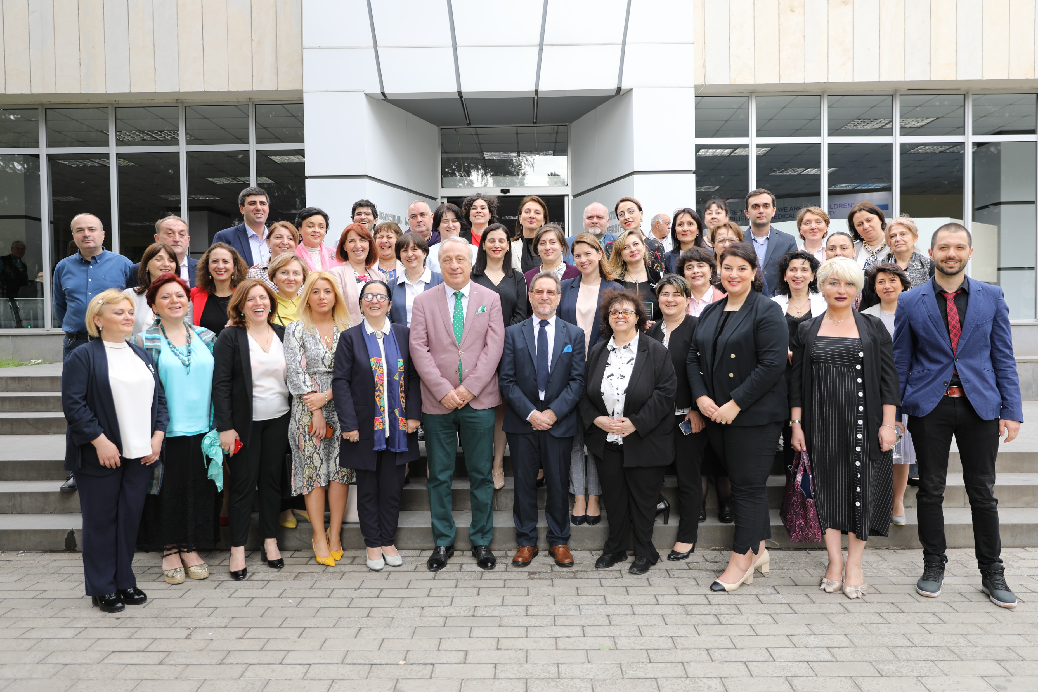
2019 წლის 23 მაისს თბილისის სახელმწიფო სამედიცინო უნივერსიტეტში გაიხსნა სამედიცინო განათლების აღმოსავლეთ ევროპის და სამხრეთ კავკასიის რეგიონული ჰაბი - ევროპის სამედიცინო განათლების ასოციაციის (AMEE – Association for Medical Education in Europe) საერთშორისო თანამშრომლობის ცენტრი.
ცენტრის ძირითადი მიზანია სამედიცინო განათლების თანამედროვე მეთოდოლოგიების გაზიარება, თემატური ტრენინგების ჩატარება, შესაბამისი საინფორმაციო მასალების მიწოდება რეგიონის უმაღლესი სამედიცინო სასწავლებლების აკადემიური, ადმინისტრაციული პერსონალის, სამედიცინო განათლების ექსპერტების და სხვა დაინტერესებული სტრუქტურების წარმომადგენლებისათვის.

Slide 22
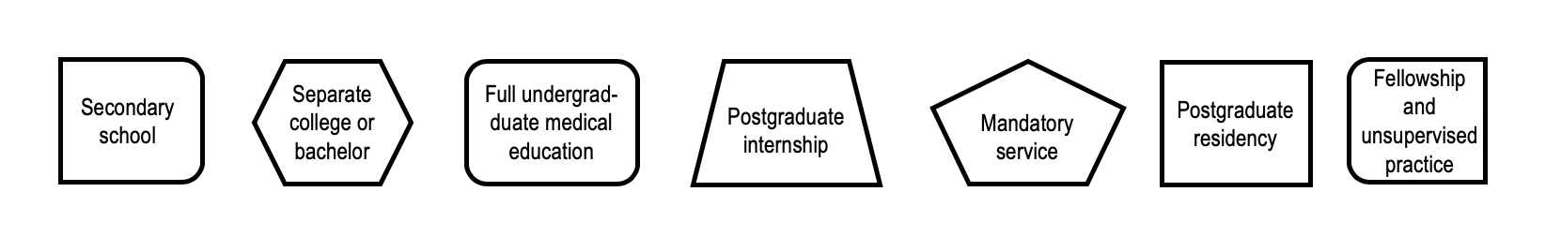
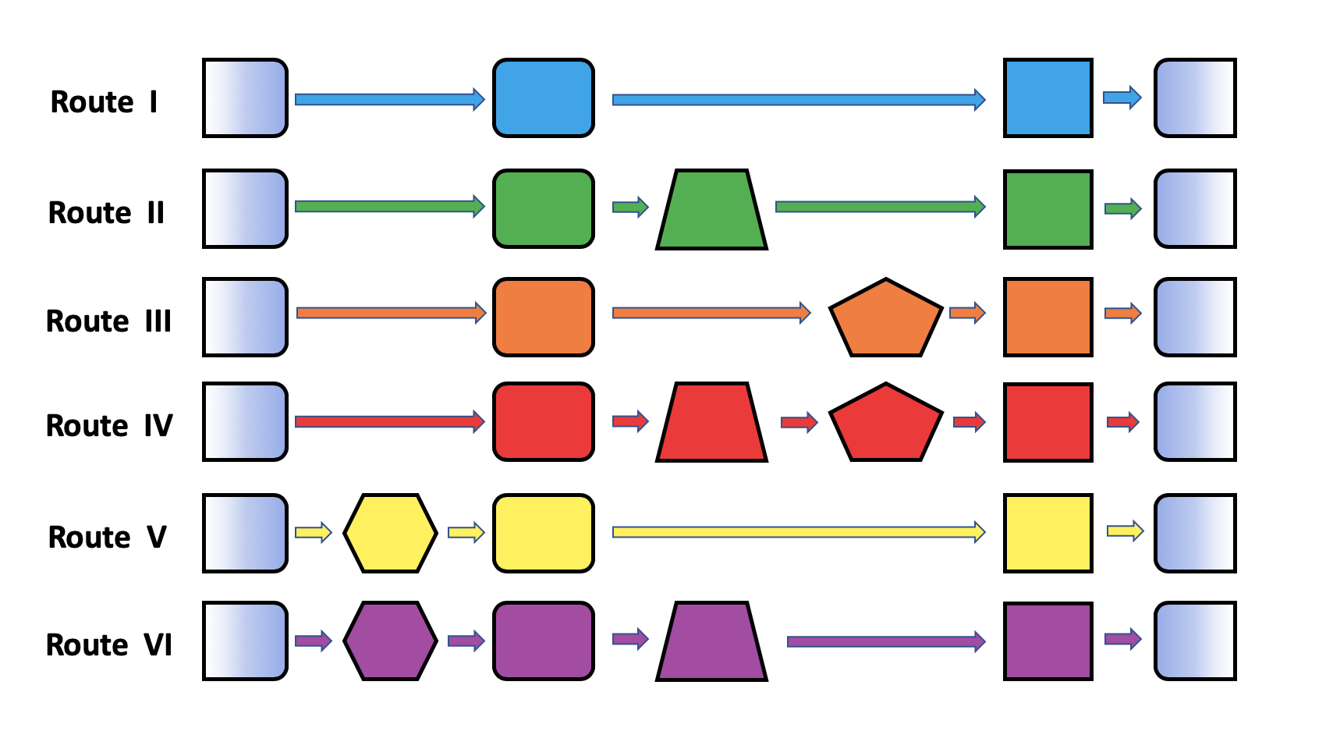
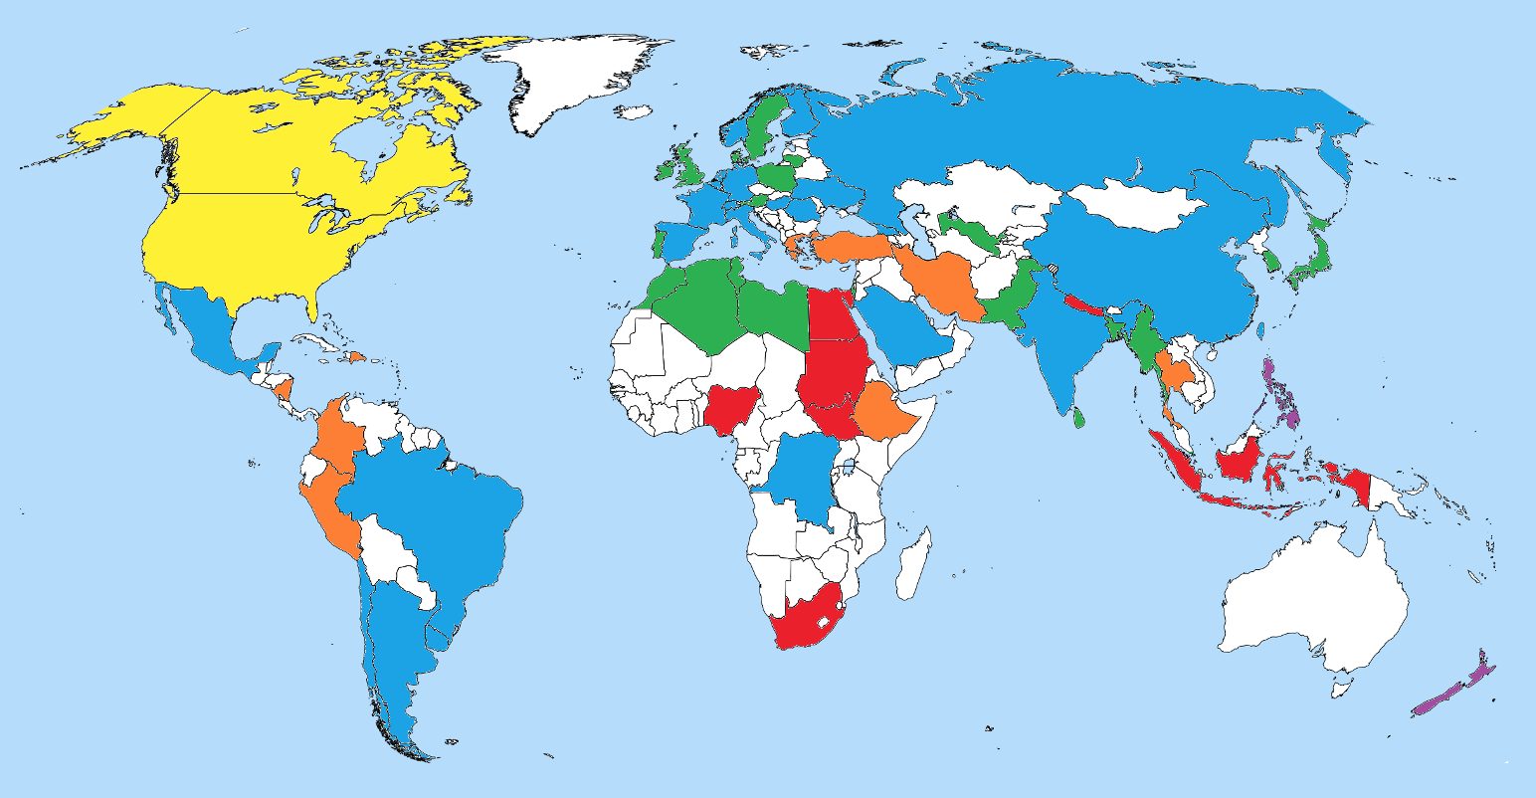
სამედიცინო განათლება საზღვარგარეთ

Slide 23
მადლობა ყურადღებისთვის!

